Slide 1
Автохолдинг “Аларм-Моторс”
официальный дилер:
FORD, KIA, PEUGEOT, FIAT PROFESSIONAL, SUZUKI
ИНСТРУМЕНТЫ УПРАВЛЕНИЯ КОМПАНИЕЙ
НА ПАДАЮЩЕМ РЫНКЕ
АЛАРМ-МОТОРС Санкт-Петербург
24.07.2019 г.

Slide 2
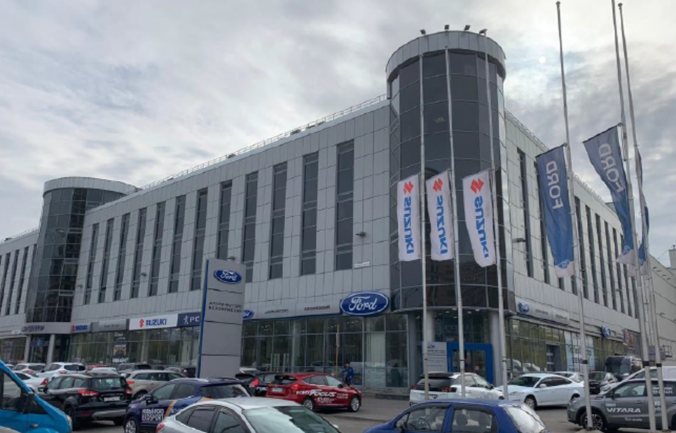
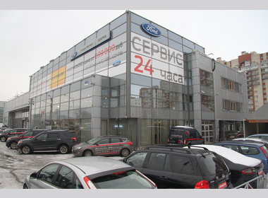
В состав Аларм-Моторс входит несколько дилерских центров
в Санкт-Петербурге:
Коломяжский пр., 18 (Ford, Suzuki, Peugeot, УАЗ (сентябрь 2019)
Выборгское ш., 23, к.1 (Ford, Hyundai (октябрь 2019))

Slide 3
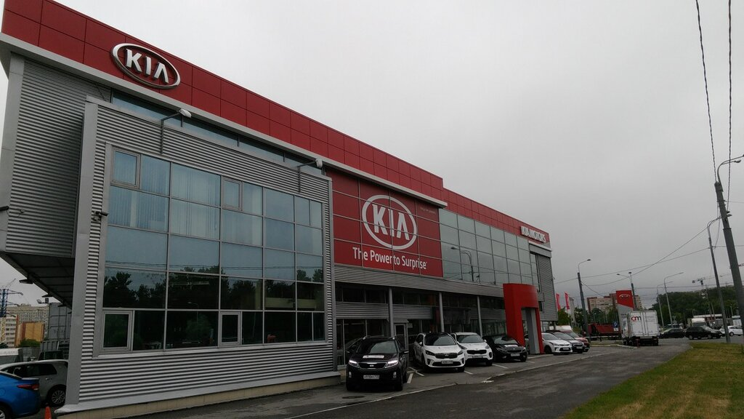
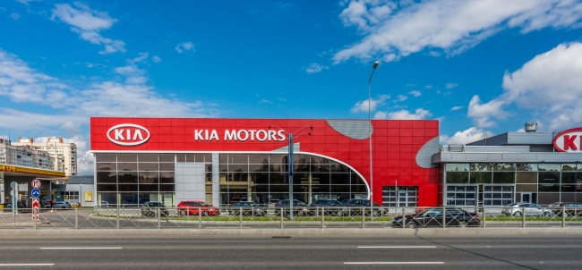
Пр. Маршала Жукова, 51 (KIA, FORD, новый бренд)
ул. Савушкина, 108 (KIA)

Slide 4
Среднемесячные объемы продаж:
новые автомобили – 600
автомобили с пробегом – 450
нормо-часы (слесарные) – 18 000
нормо-часы (МКЦ) – 10 000

Slide 5
Достижения и награды за последние годы
The Chairman Award FORD.
“За выдающиеся достижения в сервисном обслуживании” 2015-2016
Лучший дилер FORD в Северо-Западном регионе в категории
“Качество сервисного обслуживания“ 2017
1ое место в РФ по продаже коммерческих автомобилей FORD 2015, 2016, 2018
Премия “Дилер года“ 1ое место среди дилеров KIA в СПб 2013/2014/2017
Премия “Дилер года“ 2ое место среди дилеров KIA в СПб 2015/2016
Премия “Дилер года” в номинации «Организация сервиса. Холдинги» 2018
Премия “Дилер года“ в номинации «Лучшие продажи в городах метрополиях» 2018

Slide 6
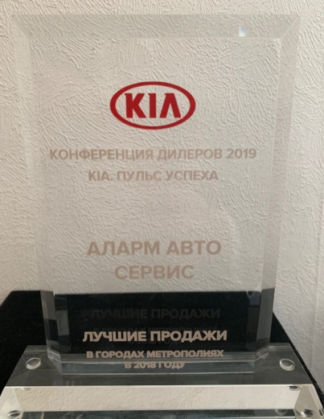
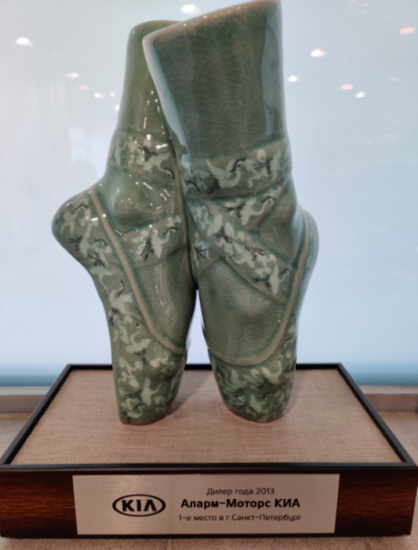
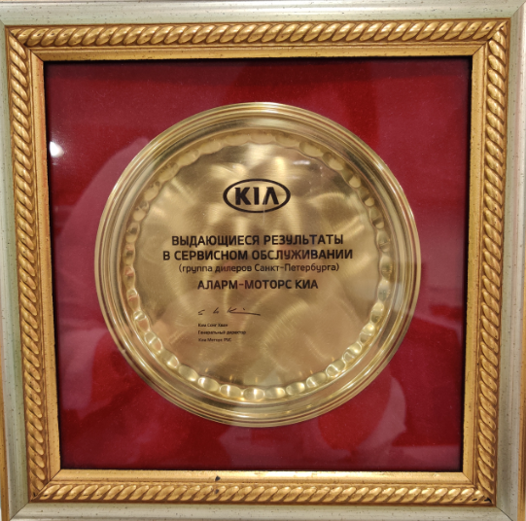
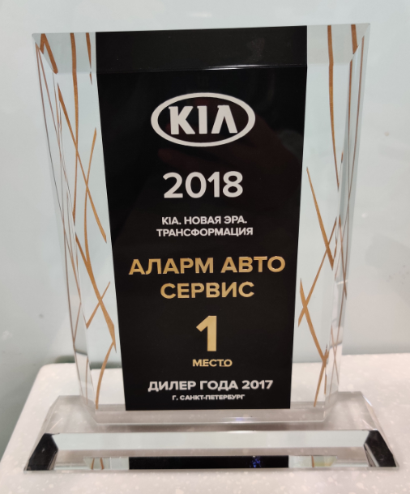
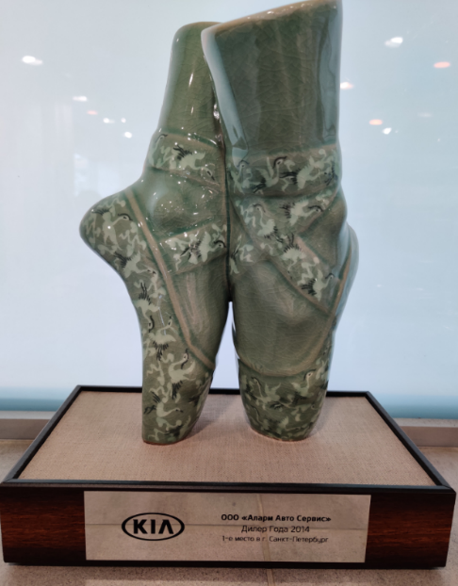

Slide 7
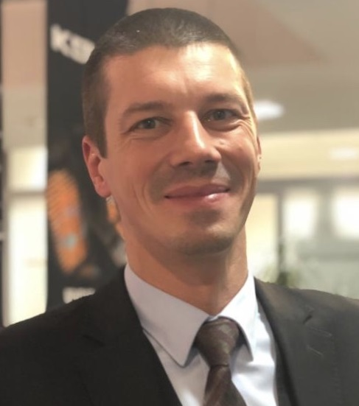
Евгений Кабанов
Управляющий fleet директор Аларм-Моторс
Образование:
2017 г. – окончил РГГУ (Российский Государственный Гуманитарный Университет), экономический, экономика на предприятии.
Опыт работы:
В автобизнесе 19 лет.
с 2000 - 2002 гг. – менеджер по продажам услуг по установке дополнительного оборудования и авторемонта Аларм, г. Санкт-Петербург
с 2002 - 2004 гг. – руководитель направления CarAudio, CarVideo в совместном проекте Аларм-ICar, г. Санкт-Петербург
с 2004 - 2009 гг. – руководил отделом дополнительного оборудования Аларм-Моторс, г. Санкт-Петербург
с 2009 - 2016 гг. – руководитель отдела корпоративного сервиса Аларм-Моторс, г. Санкт-Петербург
с 2016 г. - по настоящее время – управляющий директор Автохолдинг Аларм-Моторс, г. Санкт-Петербург

Slide 8
Цель
рассказать об инструментах управления,
применяемых Автохолдингом Аларм-Моторс,
на падающем рынке
Состав:
Стратегия развития
Точки роста
Инструменты управления

Slide 9
Стратегия развития
Продажи новых автомобилей
охват большей целевой аудитории
Расширение линейки брендов.
Новые бренды: Hyundai, Peugeot, Suzuki, УАЗ
отсутствие зависимости от одного бренда
внимание малым брендам: Suzuki, Peugeot
акцент на локализованные продукты:
KIA, HYUNDAI, FORD, PEUGEOT, УАЗ

Slide 10
Стратегия развития
Сервис
парковое обслуживание
обслуживание 360˚

Slide 11
Точки роста
Продажи новых автомобилей
диверсификация брендов
лояльная база сервиса, как инструмент продаж
Сервис
фокус на 20% крупных корп. клиентов (принцип Парето)
полный спектр услуг для физических лиц
качество сервиса
Страхование
авто, жизнь, медицина, недвижимость

Slide 12
Инструменты управления
Продажи новых автомобилей
Интенсивное развитие в рамках имеющихся площадей
Старт продаж новых брендов в портфеле Аларм-Моторс:
- Peugeot
- Suzuki
- UAZ (сентябрь 2019)
- Hyundai (октябрь 2019)
- Переговоры по запуску новых брендов
лояльная база сервиса, как инструмент продаж

Slide 13
Инструменты управления
Сервис
фокус на 20% крупных корп. клиентов (принцип Парето)
Стабильность
Внедрение новых услуг → мультиплицирование →
→ конкурентное преимущество
полный спектр услуг для физических лиц
принцип одного окна → экономия ключевой ценности – времени
«Успешные люди вырываются вперед, используя то время,
которое остальные используют впустую.» Генри Форд
качество сервиса
лояльность → повторный клиент (удержание) →
→ “сарафанное радио” → привлечение

Slide 14
Инструменты управления
Страхование
авто
жизнь
медицина
недвижимость

Slide 15
Инструменты управления
Создание экосистемы для клиентов

Slide 16
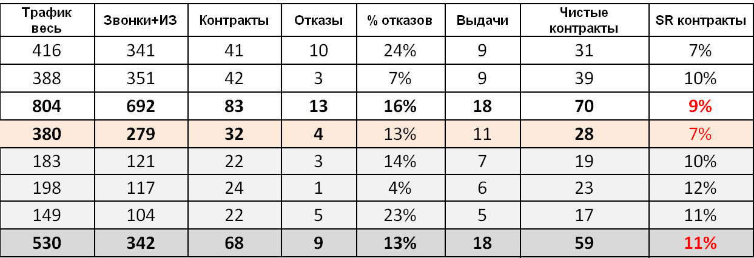
Инструменты управления
Benchmark – один из важнейших инструментов
Трафик – ежедневно
SR - еженедельно
Эффективность маркетинговых программ

Slide 17
Инструменты управления
Актуальные точки контроля ДЦ на падающем рынке:
Еженедельно – run rate на текущий период (месяц)
Еженедельно – процент отказов (продажи, сервис)
Ежемесячно – сравнение к АППГ
Ежемесячно – анализ доли в регионе по бренду
Ежемесячно – анализ результатов к отрасли/бренду,
А также…

Slide 18
Инструменты управления
Ежемесячно анализируется
структура заказ-нарядов (60-70% ЗЧ / 30-40% работы)

Slide 19
Инструменты управления
На основании отчетов:
Анализ / корректировка стока
новые а/м, а/м с пробегом, запасные части
Введение / усиление / замена маркетинговых программ
Анализ / обучение / корректировка штата
Внедрение новых услуг

Slide 20
Благодарю за внимание
Евгений Кабанов
Управляющий fleet директор
Автохолдинга Аларм-Моторс
+7-921-411-54-62
ekabanov@alarm-motors.ru

